Slide 1
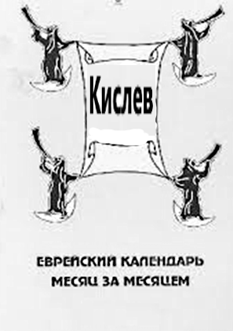

בס"ד
Кислев - третий месяц календарного еврейского года.

Slide 2
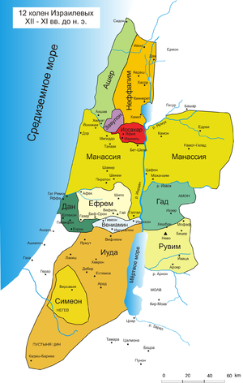
Колено Израилево — колено Гадово, седьмого сына Иакова (от Зилпы)

Slide 3

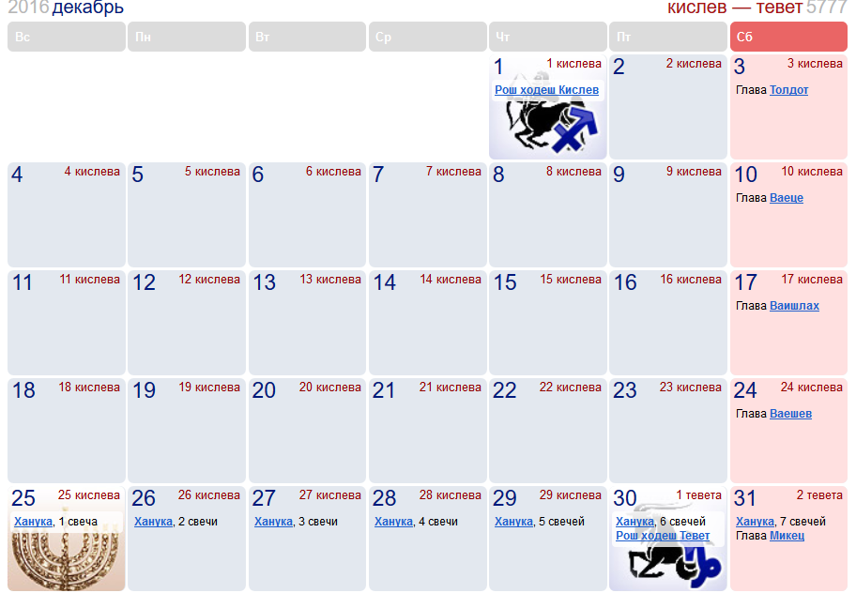
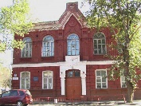
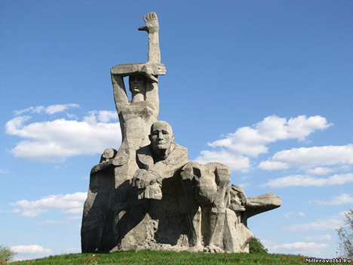
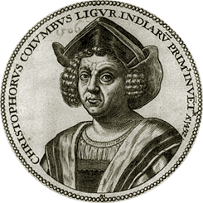

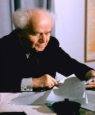

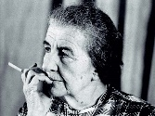
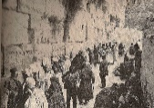
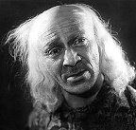
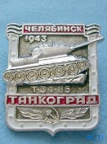
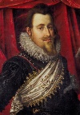
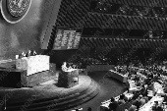
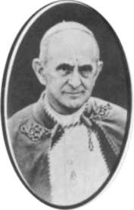
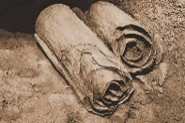
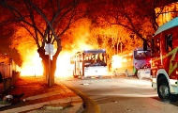

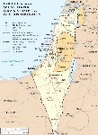
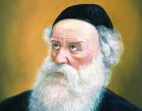
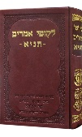
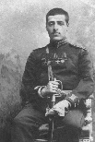
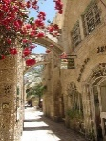

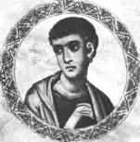
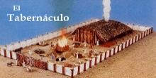
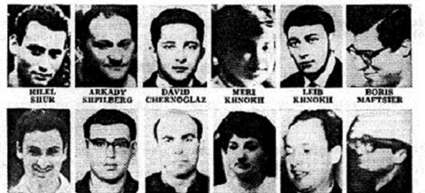
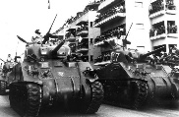
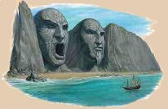

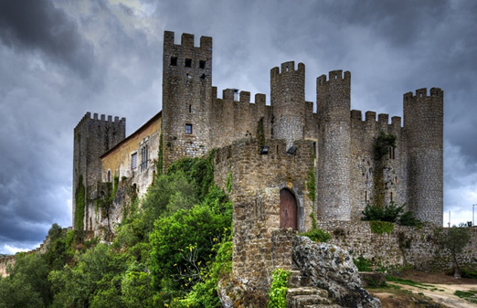
Кислев - третий месяц календарного еврейского года.

Slide 4
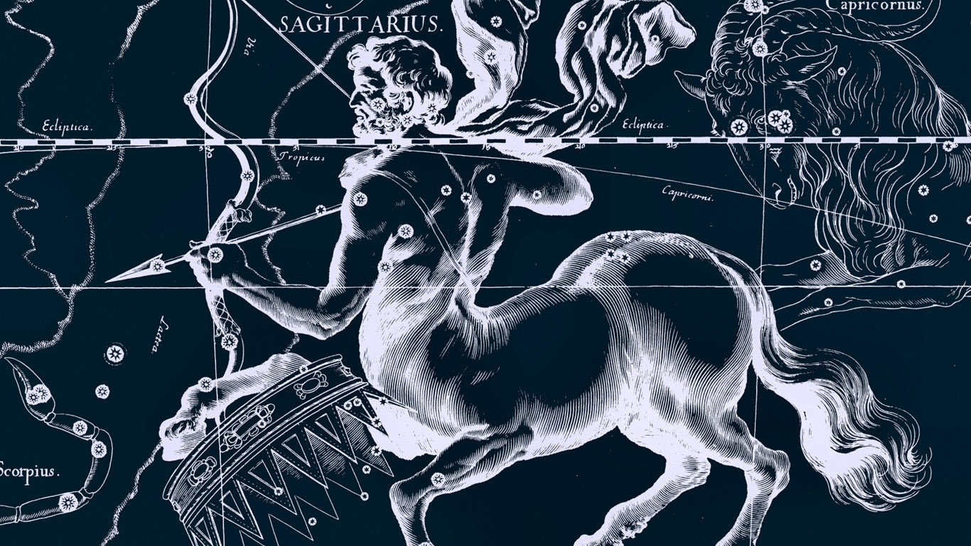
Зодиакальное созвездие месяца – Стрелец.
Человек, рождённый под знаком Стрельца – оптимист (иногда, чрезмерно).
Ему всё нравится, он оптимистичен до беспечности, ироничен, азартен.
Он врожденный философ, учитель, любовник.
Он любит путешествовать, любит свободу и большие пространства.
Он считает себя исследователем в мировом масштабе, он знаток других культур и религий.

Slide 5
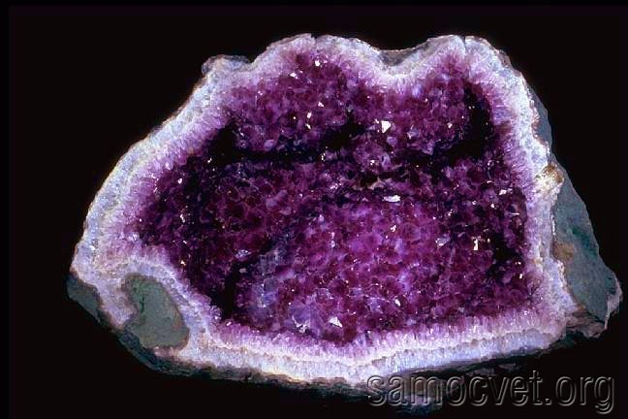
Зодиакальный камень месяца – аметист.
Считается, что аметист приносит счастье людям бескорыстным и самоотверженным.
По преданиям он символизирует честность и искренность, спокойствие,
внутреннюю гармонию, доброту, миролюбие, приносит счастье и здоровье.

Slide 6
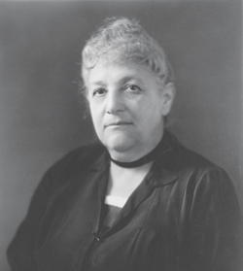
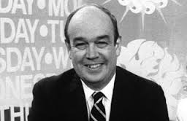
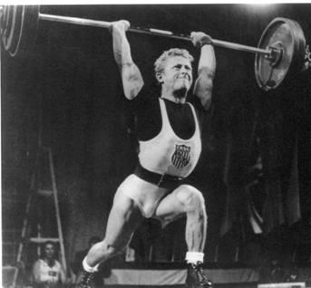
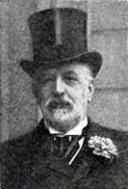
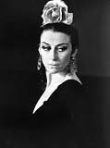
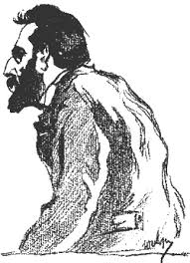

1 Кислева 5659 г. (15.11.1898 – 25.11.1984) Родился Сильван Гольдман (Sylvan Nathan Goldman) - американец в 1936 году придумавший тележки для покупателей.
3 Кислева 5569 г.(8/22.11.1808) — Родился Лайонел Натаниэль Ротшильд - первый еврей, ставший членом английской Палаты
Общин. Избранный в 1847 г., он отказался принести христианскую клятву и занял свое место лишь через одиннадцать лет после
отмены запрета на политическую деятельность евреев. Умер 16 Нисана 5675 (31.3.15) в Лондоне и был похоронен на еврейском
кладбище Willesden.
3 Кислева 5686 г. (20.11.1925 - 2.5.15) Родилась Майя Михайловна Плисецкая - артистка балета, представительница театральной династии Мессерер — Плисецких, прима-балерина Большого театра СССР в 1948—1990 годах
4 Кислева 5634 г. Родился Мартов (Цедербаум) Юлий Осипович (24.11.1873—4.4.1923/18 Нисана 5683) — участник социал-
демократического движения с 1892 г.; с 1895 г. — член Петербургского «Союза борьбы за освобождение рабочего класса».
С 1901 г. член редакции «Искры». С 1903 г. один из лидеров меньшевиков. С 1920 г. в эмиграции.
5 Кислева 5634 г. Родился Новомейский Моисей (Моше) Абрамович (25.11.1873, Россия – 27.3.61/10 Нисана 5621, Париж, Франция). Горный инженер, председатель Национального совета евреев Сибири и Урала, а также Сионистской организации Сибири (1918-20гг). С 1921 г в Палестине, казначей Хаганы, основатель первого химического предприятия на Мёртвого моря. Умер и похоронен во Франции.

Slide 7

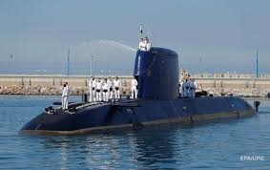
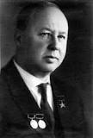

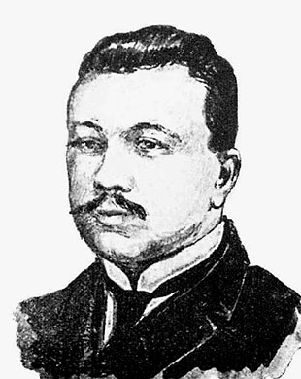

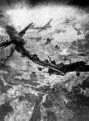

5 Кислева 5660 г. (7.11.1899 - 20.12.78) Родился Дмитрий Яковлевич Покрас - композитор, автор музыки к песням (более 40),
в т.ч., «Мы красные кавалеристы…- 1920г», «Если завтра война» -1938г. и «Едут казаки по Берлину« – 1945г..
5 Кислева 5677 г. (30.11.1916 -2004) В Галиции родился Эдмунд Вильгельм Галеви - один из создателей израильского флота.
9 Кислева 5670 г. (22 .11.09 – 31.1.70). Родился Михаил Леонтьевич Миль - учёный, конструктор вертолетов.
11 Кислева 5393. Родился Бенедикт (Барух) Спиноза (Spinoza, Benedictus Baruch; 24.11.1632, Амстердам, – 21.2.1677/19 Адара 5437, Гаага), нидерландский философ. Родился в семье марранов, вернувшейся к иудаизму после эмиграции из Португалии в Нидерланды.
11 Кислева 5638 родился Арнольд Давидович Марголин (17.11.1877, г. Киев – 29.10.56, г. Вашингтон) — адвокат, общественный деятель и писатель. Выступал адвокатом в процессах, связанных с еврейскими погромами и в «Деле Бейлиса».
13 Кислева (9/22.11.1893 – 25.7.91/14 Ава 5751). Родился Лазарь Моисеевич Каганович - виднейший представитель «сталинской гвардии», руководитель промышленности и транспорта страны, непоколебимый большевик, оставшийся верным убеждениям до конца своей долгой жизни.
14 Кислева 5702 (4.12.41) Левин Абрам Георгиевич, сержант, летчик 11 истребительного авиационного полка на подступах к Москве таранил немецкий бомбардировщик и погиб.
16 Кислева 5610 г. Родился Зо́нненфельд Йосеф Хаим бен Авраhам Шломо (Sonnenfeld; 1.12.1849, Австрия – 26.2.1932/19 Адара 5692, Иерусалим), первый раввин ультраортодоксальной общины — главный ашкеназский раввин Иерусалима с 1910 по 1920 гг.

Slide 8
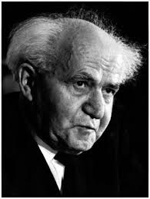
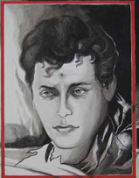
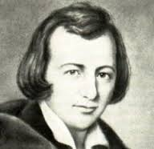
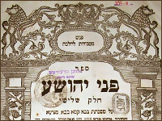
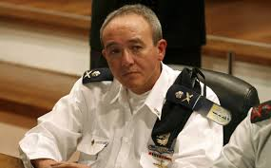
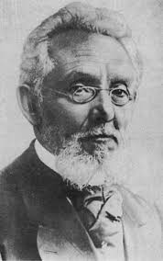
19 Кислева 5647 года (16.10.1886, Плоньск, Россия – 1.12.73, Тель-Авив). Родился Дави́д Бе́н-Гурио́н ( Давид Йосеф Грин),
5 яра 5708 (14.5.48) года зачитал Декларацию независимости Израиля, первый премьер-министр Израиля.
20 Кислева 5656 (7.12.1895 – 12.8.52). Родился Перец Маркиш, выдающийся еврейский поэт, прозаик, драматург. В 1940 г., в период
дружбы СССР с гитлеровской Германией, написал антифашистскую поэму "טענצער פון געטאָ" ("Танцовщица из гетто«), которую
опубликовали в 1942). 27 января 1949 года П.Маркиш был арестован и расстрелян 12 августа 1952 г. вместе с другими деятелями ЕАК.
На трагическую гибель Соломона Михоэлса он откликнулся поэмой МИХОЭЛСУ – НЕУГАСИМЫЙ СВЕТИЛЬНИК
Вот 2 строчки из неё: Шесть миллионов жертв из ям и смрадных рвов С живыми заодно тебя почтят вставаньем.
23 Кислева 5558 г. (13.12.1797 – 17.2.1856/11 Адара 5616) Родился Христиа́н Иога́нн Ге́нрих Ге́йне — немецкий поэт, публицист и критик,
сбежавший от немецкой цензуры в Париж, приятельствовавший с Карлом Марксом, который помог ему опубликовать поэму «Германия.
Зимняя сказка». «Моя голова — это птичье гнездо Щебечущих книг запрещённых» утверждает он.
28 Кислева 5441 (9.12.1680 – 16.1.1756/14 Швата 5516). В Кракове родился Раби Яаков-Йеошуа бар Цви -Гирш Фальк, выдающийся
законоучитель и автор комментария на Талмуд, получившего название Пней Йеhошуа (Лик Йеhошуа). Перед тем, как приступить
к работе над комментарием, раби Яаков-Йеhошуа 36раз углубленно изучил весь Вавилонский Талмуд, от начала и до конца.
28 Кислева 5716 г. (13.11.55) В Сде-Элиэзере родился Эли «Чайни» Маром (Элиэзер Маром) - с 2007 года командующий ВМФ Израиля,
в наст. время председатель Совета директоров управления аэропортов..
29 Кислева 5596 г) Родился Менделе Мойхер Сфорим (Шолем-Янкев (Шолом-Яков) Бройде, по паспорту Соломон Моисеевич
Абрамович,) (21.12.1835/2.2.1836 – 25.11/8.12.1917) - выдающийся еврейский писатель, основоположник новой еврейской
классической литературы.

Slide 9
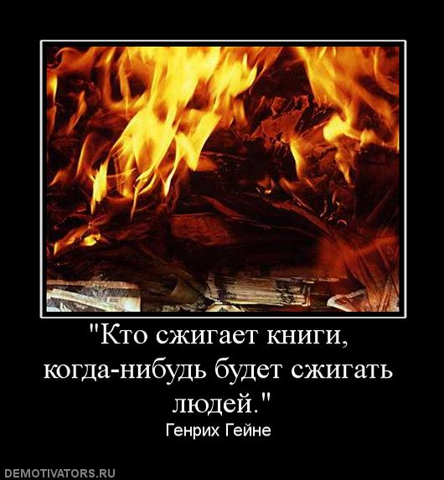
1 Кислева 5598 г. (29.11.1837).
Указ императора России Николая Первого,
разрешающий уничтожать еврейские книги на месте,
если владельцы не имели денег или желания пересылать их
для проверки в цензурный комитет и платить за обратную доставку.

Slide 10
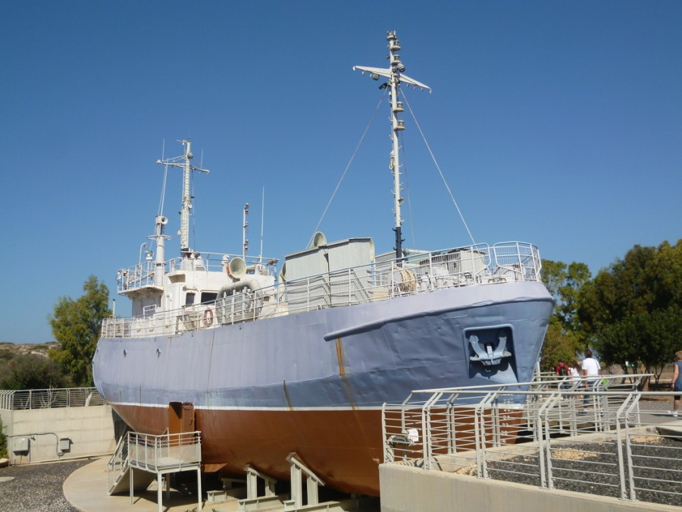
Приблизительно,
вот такой корабль
1 Кислева 5701 г. (1.12.40). Корабль «Дарий II» берет курс на Палестину.
В дороге к румынским евреям присоединяются беженцы из Германии.
После трех месяцев изнурительного плавания, в месяце Адар 5702 года (март 1941),
«Дарий II» бросает якорь у хайфского рейда.

Slide 11
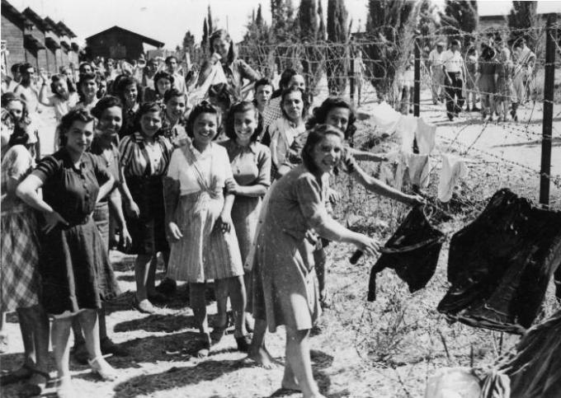
Однако все его пассажиры прямо с корабля попадают в концентрационный лагерь Атлит,
где с 1930 г. британские мандатные власти
содержали нелегально прибывших в Палестину евреев.

Slide 12
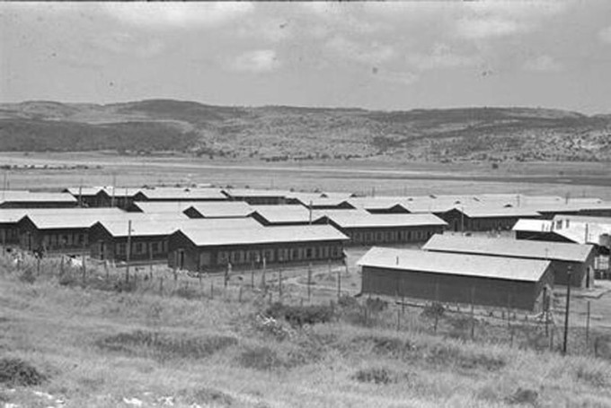
Лагерь «Махане маапилим» в Атлите был построен в 5700-м (1939-м),
начал действовать в 5701 (1940) году
и просуществовал вплоть до провозглашения Государства Израиль в 5708 (1948) году.
За годы существования в его бараках побывали более 40 тысяч заключенных

Slide 13
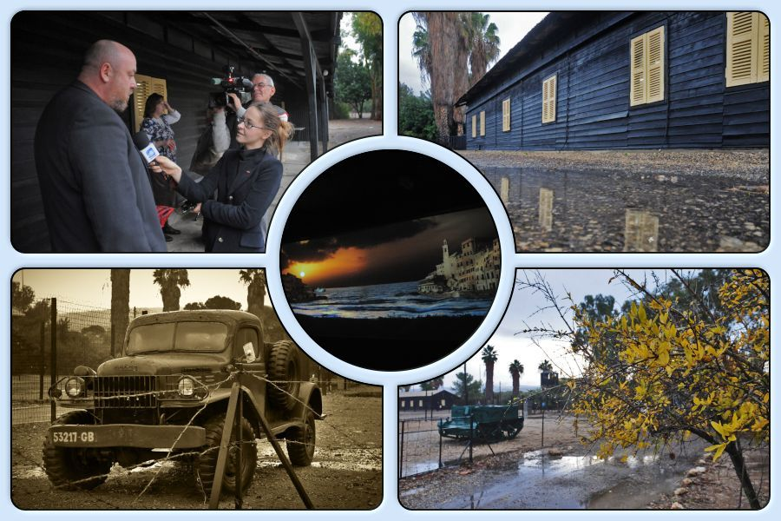
В 5747 (1987) году лагерь был объявлен объектом национального наследия
и на его месте организован музей.

Slide 14


1 Кислева 5717 г. (5.11.1956).
СССР пригрозил Англии, Франции и Израилю войной, если те не отступятся от Египта. Операция "Кадеш" (Синайская компания).
(Началась 24 Хешвана 5717 г. (29.10.1956)

Slide 15


На содержание еврейских училищ
1-го разряда во второй половине 1857г.
из коробочного сбора было выделено
618 рублей, а в 1858 г. - 605 руб. 50 копеек.
2 Кислева 5605 г. (13.11.1844).
В России введены государственные школы
для еврейских детей
– казённые еврейские училища.
На снимке г.Балта Подольской губернии
Еврейское начальное училище в г. Иркутске
(построено в 1903 г.)

Slide 16


2 Кислева 5658 г. (27.11.1897) В Варшаве родился Симха Бласс - израильский инженер-гидротехник - автор идеи капельного орошения. Умер Симха Бласс 27 Таммуза 5772 (18.7.82) года.
Первая
экспериментальная система капельного орошения была выполнена в 5719/1959 году.
Год спустя Бласс сконструировал рабочий вариант
и запатентовал его.
Внедрением системы
занимался сын Симхи – Иешаяhу.
Симха Бласс был в 5709-5716/1939-1956 гг.
инициатором и автором
почти всех главных проектов
водоснабжения Израиля.

Slide 17

2 Кислева 5699 г. (25.11.1938)
Операция «Киндертранспорт» (Kindertransport).
Британский политический деятель СЭ́МЮЭЛЬ Герберт Луи (Samuel, Herbert Louis; 1870, Ливерпуль, – 1963, Лондон),
первый Верховный комиссар Палестины,
обратился по радио BBC к гражданам страны
с просьбой
временно взять на попечение еврейских детей,
выезд которых из Германии разрешило его правительство.
Вскоре поступило около 500 предложений.
Памятник этому событию в Вене.

Slide 18

Операция проходила с ноября 5698/1938-го по май 5700/1940-го.
Всего Англия приняла около 10 000 детей.
6 Ияра 5700 г. (14.5.40). Последний в рамках операции «Киндертранспорт»
паром SS Bodegraven с 80 еврейскими детьми на борту
покинул голландский порт Эймейден и благополучно достиг Ливерпуля.

Slide 19

Генерал Алленби, лорд Бальфур
и Верховный комиссар Сэмюель
в Иерусалиме
В январе – марте 1915 г. (Тевет – Адар 5675)
Герберт Сэмюэл распространил среди членов кабинета министров меморандум «Поскольку Палестина — маленькая страна («величиной с Уэльс»),
она не сможет принять всех евреев,
однако около трех миллионов евреев смогут жить там,
что окажет глубокое влияние на еврейский народ во всем мире.

Slide 20

В период пребывания Сэмюэла на посту Верховного комиссара
удвоилась численность еврейского населения в стране
(с 55 тыс. в 5680/1919 г. до 108 тыс. в 5686/1925 г.)
и число еврейских поселений (с 44 до 100).

Slide 21

2 Кислева 5769 г. (29.11.2008). 9 еврейских заложников погибли в центре ХАБАДа в Мумбаи (Индия).
Рав Габриэль Гольцберг
погиб при исполнении служебных обязанностей
вместе со своей женой,
сотрудниками и гостями Центра ХАБАДа.

Slide 22

3 Кислева 5717 г. (7.11.56).
Израиль празднует победу в Синайской компании (операция "Кадеш").
Премьер-министр Давид Бен-Гурион об итогах операции "Кадеш":
"Снова у горы Синай вернулись мы к местам дарования Торы»

Slide 23

3 Кислева 5723 г. (30.11.62). Министр сельского хозяйства Моше Даян запретил выращивать и использовать в коммерческих целях тополя.
В итоге оказалось уничтоженным местное производство палочек для эскимо, которые пришлось начать экспортировать.
Мне бы ваши заботы… ЛЗ

Slide 24
4 Кислева 5212 г. (29.10.1451).
Родился Христофор Колумб,
о происхождении которого известно только то,
что о нем ничего наверняка не известно.
22 Тевета 5252 г (1.1.1492) в своем дневнике
он впервые описал табак, который употребляли индейцы.

Slide 25

ГЕНЕРАЛЬНАЯ АССАМБЛЕЯ ООН
РЕЗОЛЮЦИЯ
от 10 ноября 1975 года № A/RES/3379(XXX)
ЛИКВИДАЦИЯ ВСЕХ ФОРМ РАСОВОЙ ДИСКРИМИНАЦИИ
6 Кислева 5736 г. (10.11.75) Генеральная Ассамблея ООН
72 голосами за, при 35 против и 32 воздержавшихся
«постановляет, что сионизм является формой расизма и расовой дискриминации».
Голосование
по странам:
1 Инициаторы
2 Поддержали
3 Воздержались
4 Против
5 Отсутствовали

Slide 26

7 Кислева 3321 г. (22.11. -440).
Пророк Барух
(по поручению пророка Теремии)
читает:
"В пятый год Иоhакима, сына Иосии, царя Иудейского,
в девятом месяце
объявили пост перед лицом Господа
всему народу в Иерусалиме
и всему народу,
пришедшему в Иерусалим из городов Иудейских".
(Иеремия, 36:9,29).

Slide 27

Царь Иоhаким слушал писание и по мере прочтения отрезAл от него
часть за частью писцовым (перочинным) ножичком и бросал в огонь, в жаровню.
Иудеи и до настоящего времени знаменуют
воспоминание сожжения священного списка ежегодным постом.

Slide 28

7 Кислева 5716 г. (22.11.55) Военная коллегия Верховного Суда СССР отменила приговор 5713/1952 г. в отношении членов
Еврейского антифашистского комитета
«за отсутствием состава контрреволюционного преступления».

Slide 29

Вот имена расстрелянных [это был последний сталинский расстрел]
в ночь с 21 на 22 Ава 5712 (12-13.8.52) на автобазе №1 КГБ:
Илья Ватенберг, Чайка (Хайка) Ватенберг-Островская, Давид Бергельсон, Давид Гофштейн, Вениамин Зускин, Лев Квитко, Соломон Лозовский,
Перец Маркиш, Леон Тальми, Эмилия Теумин, Исаак Фефер,
Борис Шимиелович, Иосиф Юзефович.

Slide 30

8 Кислева 5669 г. (29.11.1908).
В России создано Еврейское историко-этнографическое общество (ЕИЭО).
Деятельность Общества по розыску и публикации документов
(главным образом по истории евреев России и Польши), организация этнографических экспедиций,
устройство публичных лекций
сыграли огромную роль
в развитии научной еврейской историографии и этнографии.

Slide 31

Еврейское историко-этнографическое общество
продолжало свою работу до 4 Кислева 5690 г. (6.12.29),
когда оно было ликвидировано
постановлением административного отдела Леноблисполкома.

Slide 32

Джонатан Поллард
(родился 8 Ава 5714 -7.8.54 г.)
—осуждённый в США
за шпионаж в пользу Израиля в 5747(1987) году
и приговорённый к пожизненному заключению.
8 Кислева 5776 г. (20.11.2015),
после 30 лет американской тюрьмы на свободу вышел Джонатан Поллард,
бывший сотрудник разведки ВМС США, начавший работать на "Моссад" в 5741/1981 году.
12 Кислева 5746 года (21.11.85) против него началось расследование.

Slide 33

Надеясь избежать ареста, Поллард и его жена прибыли к израильскому посольству,
но двери им не открыли,
и агенты ФБР арестовали его прямо у представительства Израиля.

Slide 34

Эhуд Барак,
приехав в 5759 (1999) г. в США со своим первым государственным визитом
в роли премьер-министра Израиля,
заявил на первой же пресс-конференции:
«Поллард? Это внутреннее дело Америки.
Мы в него вмешиваться не намерены».
http://politrussia.com/world/shpionskiy-roman-dlinnoyu-800

Slide 35

/
Рафи Эйтан
был куратором Джонатана Полларда
в «Моссаде»
и получал от него секретную информацию.
Экс-глава «Моссада» 88-летний Рафи Эйтан заявил в интервью израильскому телевидению,
что Джонатану Полларду был предложен вариант побега, однако тот им не воспользовался.
Вместо того чтобы скрыться, Поллард предпочел запросить политическое убежище
в посольстве Израиля и был возле него арестован.
«Мне позвонили и сказали, что Поллард ждет у входа в посольство...
Я тут же ответил: «Прогоните его".
http://www.jewish.ru/news/world/2014/12/news994327045.php 02.12.2014

Slide 36

Я не жалею об этом, – приводит слова Рафи Эйтана Еврейское телеграфное агентство JTA.
– В ту минуту, когда Поллард решил пойти в посольство,
он сам себя обрек на тюремное заключение»
http://www.jewish.ru/news/world/2014/12/news994327045.php 02.12.2014

Slide 37

Эстер Поллард (Элейн Zeitz), жена Джонатана на сайте газеты «Маарив» пишет:
«Ценой свободы израильского агента Эйтан спас свою шкуру,
а уже в 5758/1998 году признался,
что не может себе простить, что не застрелил Полларда,
когда тот приехал в израильское посольство (в соответствии с инструкциями),
спасаясь от ареста».
https://ru.wikipedia.org/wiki/%D0%AD%D0%B9%D1%82%D0%B0%D0%BD,_%D0%A0%D0%B0%D1%84%D0%B8

Slide 38











7 премьер-министров Израиля
(Ицхак Шамир, Ицхак Рабин, Шимон Перес, Биньямин Нетанияhу, Эhуд Барак, Ариэль Шарон, Эhуд Ольмерт) не смогли (недостаточно старались или не очень хотели?)
добиться досрочного освобождения/помилования Джонатана Полларда.
4 президентам США (Рональд Рейган, Джорд Буш (ст.), Билл Клинтон, Джорд Буш (мл.), Барак Обама)
понадобилось «всего» 30 лет, чтобы освободить Джона Полларда,
шпионившего в пользу «дружественного» Израиля.

Slide 39

Французский король Карл VI (1368-1422 гг) страдал наследственной шизофренией,
за что и был прозван Безумным.
Болезнью короля была встревожена вся страна,
ради его выздоровления служились мессы, устраивались паломничества,
во имя спасения души короля из Парижа были изгнаны все живущие там евреи.

Slide 40

При первых франкских королях улица,
которая вела к королевскому замку, называлась Еврейской.

Slide 41

Изгнание евреев в 4943/1182 году.
Миниатюра
из «Больших французских хроник»
9 Кислева 5155 г. (3.11.1394).
Последний срок пребывания евреев во Франции перед изгнанием.
Первые евреи начали селиться в Париже в 5 в.,
еще до завоевания города франками (4229/468 г.).

Slide 42

Впрочем, будем справедливы к французам.
Теперь у дверей каждой школы в Париже
(и почти по всей Франции)
висит примерно такая мемориальная доска:
«В память об учениках этой школы,
депортированных с 5702по 5704 (1942-1944)
только потому,
что были рождены евреями,
при активном участии Правительства Виши.
Невинные жертвы нацистского варварства
погибли в лагерях смерти».

Slide 43

Все 11.400 депортированных еврейских детей найдены заинтересованными организациями (обычно еврейскими),
все названы поимённо.
Собрано около 4.000 фотографий
погибших детей.
(В 5700-5701/1940 году во Франции проживало примерно 70.000 детей-евреев.)

Slide 44

Подождите бросать камни во французов!
84% еврейских детей были спасены
«благодаря симпатиям французов - не евреев, приложивших большие усилия…
Это самый большой процент спасённых детей среди европейских стран,
где проживали значительные еврейские общины».
Президент Ассоциации Сыновей и Дочерей Депортированных Евреев Франции,
Серж Класфельд (Serge Klarsfeld, Président de l’association Les Fils et Filles des Déportés Juifs de France (FFDJF) с супругой Бенатой Кюнцель (Beate Auguste Künzel)

Slide 45

Место захоронения
Мителер Ребе в г. Нежине
9 Кислева 5534 г. (24.11.1773).
Родился Рабби Дов-Бер («Мителер Ребе» — Средний Ребе), раввин, второй руководитель любавичского движения.
9 же Кислева 5588 г. (28.11.1827) Рабби умер в Нежине (Черниговская обл., Украина).

Slide 46

9 Кислева 5683 г. (29.11.22).
Британские власти утвердили иврит
официальным языком еврейского Ишува Палестины.

Slide 47

Муха́ммад А́нвар ас-Сада́т
(Anwar Sadat)
президент Египта, маршал.
Родился: 25.12.18 г.,
Убит: 6.10.81 г.
9 Кислева 5738 г. (19.11.77). Визит президента Египта Анвара Садата в Израиль.
Благодаря президенту Анвару Садату Египет стал первой арабской страной,
которая заключила мир с Израилем (в 1979 году).
В результате Садат получил Нобелевскую премию мира
(1978 г., совместно с Менахемом Бегином),
Египет был выброшен из Лиги арабских государств (1979 г),
а Садат был убит египетскими экстремистами.

Slide 48

13 Адара 5739 г. (12.3.79) Речь президента США Джимми Картера на пленарном заседании Кнессета. Картер прибыл с визитом на Ближний Восток, чтобы получить подтверждение от Израиля и Египта об окончательной версии мирного договора.
21 Адара 5739 г. (20.3.79) Сообщение правительства Израиля Кнессету о мирном договоре с Египтом.
1 Адара 5740г. (18.2.80) В Каире открылось посольство Израиля.

Slide 49


9 Кислева 5765 г. (22.11.2004).
Открыт сайт мемориала Яд-ва-Шем,
в котором собраны имена более трёх миллионов евреев, погибших в Шоа (Катастрофе).
http://www.yadvashem.org/yv/ru/index.asp

Slide 50

Соломон Михоэлс (в роли короля Лира)
10 Кислева 5710 г. (1.12.49).
В СССР закрыт ГОСЕТ - Государственный еврейский театр,
существовавший с 5680 (1920) года.
Комиссия ЦК партии в справке о ГОСЕТе утверждала:
«Репертуар театра крайне неудовлетворителен по идейно-художественному качеству
и ограничен узкими рамками национальной тематики».

Slide 51

10 Кислева 5753 г. (5.12.92)
Первое после 75 лет Советской власти
богослужение в синагоге Бродского г. Киева
(улица Шота Руставели, 13).

Slide 52

Хоральная синагога Бродского в городе Киеве
построена по проекту архитектора Георгия Шлейфера
строительной конторой Льва Гинзбурга на деньги Лазаря Бродского.
Синагога была открыта 18 Элуля 5658 г. (24.8 /5.9.1898)
к пятидесятилетию со дня рождения Бродского.
В 5686 (1926) году синагогу закрыли,
передав здание под клуб профессиональному союзу кустарей.
С 5715 (1955) г. в здании синагоги функционировал детский кукольный театр.

Slide 53

12 Кислева 5766 г. (13.12.2005).
В Ашкелоне открылась первая в Стране
и крупнейшая в мире станция по опреснению морской воды
мощностью 100 млн. м³/год (330 тыс. м³/день).
Строили её 2 года

Slide 54

Рижским девушкам
понравились немецкие солдаты.
1 июля 1941 г.
11 Кислева 5702 г. (1.12.41) В газете "Тевия",
главной латышской газете времён Второй мировой войны,
журналист Я. Мартинсонс в статье "Борьба против жидовства«
писал:
"Наконец пришло время, когда почти все народы Европы
научились распознавать своего общего врага - жида.
Они начали войну против этого врага
и для нас, латышей, пришёл этот час".

Slide 55

13 Кислева 4260 г. (1.12.499)
умер Равина Второй (рав Равина бар Хуна), вавилонский раввин.
В 4235 г. он стал во главе академии (Иешивы) в Суре,
когда в Вавилонии происходили гонения на евреев.
Равина внес важный вклад в окончательное редактирование Вавилонского Талмуда.
Равина II и Рав Аши были теми, кто завершил редакцию Вавилонского Талмуда.

Slide 56

13 Кислева 5699 г. (6.12.38). Правительство Японии
заявило о своем основном политическом курсе в отношении евреев.
Суть этого документа заключалось в том, что, несмотря на дискриминацию, которой подвергались евреи в дружественных Японии - Германии и Италии, сама она отказывалась дискриминировать евреев.
Япония будет обращаться с евреями так же,
как с прочими иностранными гражданами.

Slide 57

Сегодня в Израиле существуют кибуцы,
где есть специальный дом,
куда на две недели могут приехать гости из Японии,
чтобы прикоснуться к дорогим им еврейским святыням. Только на две недели,
потому что желающих приехать и прикоснуться немало.

Slide 58

А.Я.Вышинский (1883-1954) с 1903 года меньшевик, революционер.
В 1908 г. однокамерник И.В.Сталина в Бакинской тюрьме,
Летом 1917 г., работая в прокуратуре,
подписал ордер на арест В.И.Ленина.
С 1920 г. большевик (единственный, кому Сталин дал рекомендацию в КП). Творец новаторского положения о "презумпции виновности«
(решающего значения признания обвиняемым своей вины
во время допросов следователем).
14 Адара 5707 г. (6.3.47) советник МИД СССР Борис Штейн передал первому заместителю министра иностранных дел Андрею Вышинскому записку по палестинскому вопросу:
«До настоящего времени СССР не сформулировал своей позиции по вопросу о Палестине. Передача Великобританией вопроса о Палестине на обсуждение Объединенных Наций представляет для СССР возможность впервые не только высказать свою точку зрения
по вопросу о Палестине, но и принять эффективное участие в судьбе Палестины.
Советский Союз Не Может Не Поддержать требования евреев
о создании собственного государства на территории Палестины».

Slide 59

По утверждению помощника В.М.Молотова Михаила Ветрова
Сталин сказал:
«Давайте согласимся с образованием Израиля.
Это будет как шило в заднице для арабских государств
и заставит их повернуться спиной к Британии.
В конечном счете британское влияние
будет полностью подорвано в Египте, Сирии, Турции и Ираке»
http://scepsis.net/library/id_1633.html

Slide 60

13 Кислева 5708 г. (26.11.47).
Речь представителя СССР А.Громыко
в ООН
в поддержку плана раздела Палестины
и создания государства Израиль.
«Решение вопроса о Палестине на основе разделения её на два самостоятельных государства
будет иметь большое историческое значение,
так как такое решение будет идти навстречу законным требованиям еврейского народа,
сотни тысяч представителей которого,
все еще являются бездомными, нашедшими лишь временный приют
в специальных лагерях на территориях некоторых западноевропейских государств».

Slide 61

генеральная Ассамблея ООН проголосовала за создание двух независимых государств в Палестине;
Соединённые Штаты запретили продажу оружия на Ближний Восток;
Соединённые Штаты перестали выдавать паспорта лицам, намеренным служить в неамериканских вооружённых силах;
Англия отказалась присоединиться к эмбарго на поставки оружия в «горячий регион»;
Англия продолжила поставлять оружие арабским странам, открыто заявлявшим о войне с еврейским государством;
Европа и США отказали евреям в поставках оружия;
СССР поставлял оружие в Израиль через Чехословакию;
На территории Чехословакии обучали будущих израильских лётчиков, готовили танкистов и десантников,
и три с половиной тысячи пехотинцев для Армии обороны Израиля;
Сформированную бригаду перебросили в Палестину через Италию;
18 Адара-2 5708 г.(29.3.48) палестинские евреи собрали первые четыре трофейных истребителя «мессершмит-109

Slide 62

Реувен Шилоах (5669 – 5719/1909-1959),
будущий начальник будущей израильской разведки (Мосад),
при будущем премьер-министре
будущего государства Давиде Бен-Гурионе
13 Кислева 5708 г. (26.11.47).
Двое сотрудников Реувена Шилоаха,
пришли вечером в нью-йоркский кабинет нефтяного магната Нельсона Рокфеллера
и молча положили перед ним пухлую папку с документами.

Slide 63

Нельсон Олдрич Рокфеллер (8.07.08 – 26.01.79)
Американский политик и банкир,
вице-президент США в 1974 - 1977 годах.
Внук нефтяного магната Джона Дэвисон Рокфеллера.
С первой же страницы хозяин кабинета понял,
что вместе с папкой два еврея принесли ему намыленную веревку,
которую оставалось только надеть на шею.
В папке содержались копии документов,
однозначно подтверждающих факт гигантских по масштабам финансовых операций,
которые лично Рокфеллер прокручивал с нацистскими деньгами.

Slide 64

Вице-президент США Нельсон Рокфеллер
скончался во время секса на рабочем столе
со своей помощницей Меган Маршак.
Именно так записали в его свидетельство о смерти.
http://liderstvo.org.ua/lideryi-umershie-vo-vremya-seksa/
Почти мгновенно Рокфеллер принял решение:
содержимое папки ни в коем случае не может быть опубликовано.
- Что вам нужно? - спросил Рокфеллер посетителей.
Они совершенно откровенно ответили,
что требуются голоса латиноамериканцев на предстоящем голосовании в ООН.
Визитеры знали, что в то время Нельсон Рокфеллер был фактическим хозяином многих стран Латинской Америки (связь с нацистами, деньги, нефтеразработки, поставки оборудования и т.д.).
- Вы получите голоса, - пообещал Рокфеллер.

Slide 65

Через три дня, 16 Кислева 5708 г. (29.11.47)
ООН приняла план раздела Палестины на еврейское и арабское государства (Резолюция номер 181).
За резолюцию проголосовали представители 33 стран, против - 13, воздержались - 10, а представитель Таиланда на голосование просто не пришёл.

Slide 66
Справка.
Из 175 решений Совета Безопасности до 1990 года 97 были против Израиля.
Из 690 решений Генеральной Ассамблеи до 1990 года 429 были против Израиля
Непроверенная информация.
Взято здесь http://newrezume.org/news/2016-09-06-16729

Slide 67
13 Кислева 5710 г. (4.12.49).
В телеграмме, отправленной Давидом Бен-Гурионом
министру иностранных дел Моше Шарету в Нью-Йорк
перед очередным рассмотрением в ООН вопроса о статусе Иерусалима говорилось,
что Израиль не потерпит никакого иностранного военного присутствия
в своей столице.
«Если мы окажемся перед выбором
– уйти из Иерусалима или выйти из состава ООН –
мы предпочтем выйти из ООН»

Slide 68

Сдох Демьянюк
17 марта 2012 года
в возрасте 91 года
13 Кислева 5770 г. (30.11.2009). В Мюнхене начался суд над Иваном Демьянюком, обвиняемым в соучастии в уничтожении евреев в лагере смерти Собибор
на территории Польши в годы Второй мировой войны.
8 Ияра 5771 г. (12.5.2011) г. решением Земельного суда Мюнхена Демьянюк был признан виновным в пособничестве убийству 28060 заключенных,
преимущественно евреев, в нацистском лагере смерти Собибор,
и приговорен к пяти годам тюремного заключения
(по 1 году за убийство 5612 человек).

Slide 69

Одна из фресок кафедрального собора в испанском Толедо
14 Кислева 5252 г. (16.11.1491).
Этой датой помечен приговор инквизиции
восьмерым «иудействующим еретикам» к сожжению за убийство христианского мальчика
(Кровавый навет).
Двое евреев и шестеро «конверсос» - евреев-выкрестов - под пытками признали,
что похитили мальчика в Толедо и привезли его в Ла Гуардиа, чтобы распять.

Slide 70

Легенда гласит, что они высекли мальчика,
заставили его нести крест и подвергли тем же страданиям,
какие описаны в Евангелиях применительно к Иисусу.
В Ла Гуардиа осужденные якобы вырвали у ребенка сердце и с помощью облатки для причастия,
украденной из церкви, исполнили ритуал,
имевший целью отравить запасы воды христиан.

Slide 71

В России тоже имеется своя «жертва еврейского фанатизма».
Гавриил Белостокский (22.3/2.4.1684 – 20/30.4.1690) — православный святой,
согласно представлениям, распространенным среди верующих православной церкви,
замучен иудеями.

Slide 72

Через 170 лет весной 5613/1853 года на Волге нашли ещё 2 трупа – мальчиков 10-ти и 11-ти лет,
в ритуальном убийстве которых обвинили евреев. Обвиняемые не признали себя виновными.
Однако, все они были признаны виновными и почти все погибли на каторге.
Через 15 лет единственный оставшийся в живых Я. Юшкевичер в апреле 1868 года был освобожден императорским указом.
В июне 5616/1856 года комиссия Гирса (Александр Карлович Гирс (1815—1880) — российский сенатор)
пришла к выводу о том, что ни один из саратовских евреев, подозревавшихся в убийстве мальчиков,
не может быть признан виновным.
Несколько лжесвидетелей приговорили к каторжным работам или к сдаче в солдаты.

Slide 73

Еще через 170 лет,
Иерарх
Польской Православной Церкви преподнес Святейшему Патриарху
образ мученика Гавриила Белостокского
с частицей мощей.
18 августа 2012 г. (30 Ава 5772) мощам Гавриила поклонился Патриарх Московский и всея Руси, предстоятель Русской православной церкви Кирилл
во время своего визита в Белосток (Польша).

Slide 74

И в неньке-Украине организовали Храм cвятого мученика
мл. Гавриила Белостокского
(украинской православной церкви)
при Харьковском областном специализированном доме ребенка №1.
«Храм» был освящён в 2008 г.
в праздник Благовещения Пресвятой Богородицы.

Slide 75

14 Кислева 5642 г родился Николай Иванович Блинов
(6.12.1881, Житомир — 19 Нисана 5665/24.4.1905, Житомир)
— русский дворянин, эсер,
пытавшийся остановить житомирский еврейский погром 1905 года
и убитый погромщиками.

Slide 76

18 нисана 5642 г. (23.4.1905) в городе Житомире начался еврейский погром.
Николай Блинов вышел к погромщикам для переговоров и был убит толпой.
Расправа была более жестокой, чем с евреями, поскольку Блинов воспринимался «предателем». Били булыжниками и штыком в лицо со словами:
«Хоть ты и русский, но сицилист и хуже жидов, пришёл на защиту их».
После погрома в Житомире под суд были отданы участники еврейской самообороны
за незаконное хранение оружия и стрельбу по погромщикам.

Slide 77

До революции имя Николая Блинова было первым
в поминальных списках в синагогах Житомира.
На одной из житомирских синагог была установлена мемориальная доска в его честь.
(В 1930-х годах синагога уничтожена советской властью.)

Slide 78

Стела с памятной доской на территории кампуса Ариельского университета
установлена в 5772/2012 году.

Slide 79

14 Кислева 5672 г. (5.12.11)
Родился Владислав Шпильман - музыкант, пианист, сумевший выжить в Варшавском гетто,
и опубликовавший об этом воспоминания.
По ним был поставлен фильм "Пианист"

Slide 80

14 Кислева 5666 г. (12.12.05) - В Бердичеве Житомирской области (Украина)
в семье инженера-химика Соломона Гроссмана
родился сын Иосиф (Василий) Гроссман.
Умер И.С.Гроссман в Москве 9 Элуля 5727 (14.9.67) года.

Slide 81

В 1947 году в Москве должна была выйти книга, подготовленная Маргаритой Алигер, Вениамином Кавериным, Рувимом Фраерманом, Виктором Шкловским и другими под руководством Василия Гроссмана и Ильи Эренбурга.
В этот сборник должны были войти "рассказы спасшихся евреев, свидетелей зверств, немецкие приказы, дневники и показания палачей, записки и дневники укрывшихся».

Slide 82

Обложка
уничтоженной верстки 1947 года.
”Черная Книга” была закончена в начале 1944 года.
Наконец книгу отпечатали.
Когда в конце 1948 года закрыли Еврейский антифашистский комитет, книгу уничтожили.
Подробнее на livelib.ru: https://www.livelib.ru/work/1001264741

Slide 83


Книга была
издана в 1980 г в Израиле и в 1993 г. в России.
Объём книги – 27 томов.

Slide 84

Желающие могут скачать её 1-томный вариант на 689 страницах отсюда.

Slide 85

14 Кислева 5711 г. (1909 - 23.11.1950). «За шпионаж и враждебную националистическую деятельность» казнена журналистка
Мириам (Мирра) Соломоновна Айзенштадт (дев. Казаринская).
Литературный псевдоним Железнова.

Slide 86

Ее дочь, литературный критик
Надежда Железнова-Бергельсон
написала книгу
"Мою маму убили в середине XX века"
17 Нисана 5710 г. (4.4.50) она была арестована МГБ.
Главной её виной была публикация в середине 1945 г. информации,
(полученной официально в 7-м наградном отделе ГлавПУРа)
что к концу войны звания Героя Советского Союза удостоились 135 евреев.
Ей вменили в вину разглашение военной тайны.
Мирра Айзенштадт реабилитирована 13 Тевета 5716 г. (28.12.55).

Slide 87

14 Кислева 5729 г. (5.12.68) Через год после первой в мире пересадки сердца
бригадой врачей под руководством Маурисия Леви
была впервые сделана операция по пересадке сердца в Израиле.
Несмотря на то, что операция прошла успешно,
пациент умер через неделю от инфекции.

Slide 88

Сердце для пересадки было взято у больного,
умершего в возрасте 40 лет от инсульта.
Однако, так как орган был изъят без разрешения родственников,
это вызвало возмущение общественности и даже вызвало дебаты в Кнессете.

Slide 89

Рабби Иеhуда hа-Наси
(известен также как Раббейну hа-кадош
или просто Рабби.
3926 (ок.) - 3980 (ок.)
15 Кислева 3980 г. (10.12.219). В возрасте 81 года умер Иеhуда hа-Наси.
Рабби Иеhуда hа-Наси — танна (автор Мишны) шестого поколения, наси, глава Синедриона, систематизатор Устного Закона и редактор Мишны,
на которой базируется Талмуд и hAлаха.

Slide 90
Павел VI (Джованни Баттиста Монтини),
(29 Элуля 5657 – 7 Ава 5738 /
26.9.1897 – 6.8.1978.)
15 Кислева 5725 г. (20.11.64).
Второй Ватиканский Собор во главе с Папой Павлом VI
осудил антисемитизм и объявил,
что еврейский народ в целом не следует винить в смерти Иисуса.
(некоторых их них всё-таки следует.)

Slide 91

Елизавета Петровна ходила на богомолье
в Троице-Сергиеву Лавру из Москвы пешком,
правда, весьма оригинальным способом.
16 Кислева 5503 г. (2.12.1742).
Указ императрицы Елизаветы Петровны
"О высылке из Великороссийских и из Малороссийских городов, сел и деревень всех Жидов,
какого бы кто звания и достоинства он ни был, со всем их имением за границу
и о не впускании оных в будущем в Россию,
кроме желающих принять христианскую веру Греческого вероисповедания»

Slide 92
В день она проходила всего 2-3 версты,
после чего отправлялась в карете во дворец.
Тех, кто из них захочет быть в христианской вере;
таковых крестя в Нашей Империи,
жить им позволить, токмо вон их из Государства уже не выпускать.

Slide 93
Назавтра карета привозила её к тому месту,
откуда забрала, и Елизавета шла дальше ещё пару вёрст.
При выпуске же их чрез Наши границы предостерегать,
и смотреть накрепко,
чтоб они из России за рубеж никаких золотых червонных
и Российской серебряной монеты и ефимков
отнюдь не вывозили.

Slide 94
Таким образом, путь растягивался на месяцы,
но зато был не очень утомительным.
А ежели у кого из них такие золотые и серебряные монеты найдутся,
оные у них отбирая, платить Российскими медными деньгами,
яко то пятикопеечниками, денежками и полушками.

Slide 95
Увидев однажды в придворном хоре малороссийского певчего Алексея Разумовского, великая княжна упросила, чтобы его отпустили к малому двору.
В 1742 году в Перовской церкви состоялось тайное венчание Елизаветы I и Алексея Разумовского.
30 Кислева 5503 г. (16.12.1743) сенаторы выразили императрице “всеподданнейшее мнение”,
что из-за запрещения иудеям приезжать в страну не только купечество понесёт убытки,
“но и высочайшим интересам не малый ущерб приключиться может”,
и де не согласится ли государыня для “распространения коммерции”
разрешить иудеям приезжать с товарами на ярмарки
в Малороссию, Слободские полки, Ригу и другие прирубежные земли?..

Slide 96
В фаворитах у Елизаветы I недостатка никогда не было.
Последним и одним из самых известных стал
Иван Иванович Шувалов.
«Щас!», - ответила императрица:
"От врагов Христовых не желаю интересной прибыли».
Вследствие сего указом Сената от 25 января 1744 г. (11 Швата 5504) повелевалось
категорически запретить евреям въезд в Россию “даже для торга на ярманки”
и “о впуске их никаких ниоткуда представлений не присылать”.

Slide 97


16 Кислева 5708 г. (29.11.47). Археолог Елеазар Липа Сукеник
(Sukenik, Eleazar Lipa; 1889, Белосток, – 1953, Иерусалим)
купил для Еврейского университета три из семи рукописей, недавно найденных в пещерах Кумрана.
Четыре другие рукописи попали в руки митрополита сирийской церкви Самуила Афанасия,
а от него — в США.

Slide 98

Сейчас все семь рукописей экспонируются в Храме книги при Израильском музее в Иерусалиме.

Slide 99

16 Кислева 5709 г. (18.12.48)
Родился Стивен Аллан Спилберг ( Steven Allan Spielberg;)
— американский кинорежиссёр, сценарист, продюсер и монтажёр, один из самых успешных кинорежиссёров США в истории.
Трёхкратный лауреат премии «Оскар».
Его 20 самых кассовых картин собрали в прокате 8,4 млрд долларов.

Slide 100

16 Кислева 5733 г. (22.11.72).
В СССР объявили голодовку 23 еврея
с требованием разрешить выезд в Израиль всем желающим,
а также освободить арестованных за желание выехать в Израиль. Все участники этой акции были задержаны
и приговорены к 15-суточному заключению.

Slide 101

16 Кислева 5771 г. (22.11.2010).
Кнессет большинством голосов (65 против 33-х) утвердил закон,
согласно которому для отдачи территорий Израиля
требуется проводить всенародный референдум,
если за неё -отдачу-
проголосует более 60-ти депутатов Кнессета.

Slide 102

17 Кислева 5141 г. (15.11.1380).
Начало четырёхдневного еврейского погрома в Париже,
спровоцированного знатью,
убеждённой, что насилие освободит многих от долгов евреям.

Slide 103

Альберт Эйнштейн
во время своего визита в Палестину
в феврале 1923 года посадил 2 пальмы возле здания Техниона.
(на этом снимке, разумеется, кипарисы,
а не пальмы. Сделать фото с пальмами
на фоне фасада здания не удалось ☹ - ЛЗ)
17 Кислева 5685 г. (14.12.24)
Вечером начались первые занятия в Технионе (г. Хайфа).
В финансировании его строительства участвовали наследники Вульфа Яковлевича Высоцкого - коммерсанта, филантропа и сторонника движения Ховевей Цион
29 марта 1908 г. (28 Адар-2 5668) его наследники передали на строительство Техниона 100000 рублей.

Slide 104

17 Кислева 5708 г. (30.11.47). На следующий день после [публикации?] резолюции ООН
по разделу Палестины на еврейское и арабское государства,
в районе Лода арабские боевики обстреляли из автоматов и закидали гранатами
два рейсовых автобуса еврейской автобусной компании.
Это нападение считается началом Войны за Независимость.

Slide 105

18 Кислева 5635 г. (27.11.1874, Белоруссия – 9.11.52/21 Хешвана 5713, Реховот, Израиль).
Родился Хаим Азриэль Вейцман —учёный-химик, политик,
президент Всемирной сионистской организации (5682 - 92/1921-1931, 5696 – 5707/1935 - 1946гг),
первый президент государства Израиль (7 Адара 5708 - 20 Тишрея 5713/17.2.48 - 9.11.52гг).
В 5712/1947 г. Он участвовал в Генеральной Ассамблее ООН,
решавшей проблему раздела Палестины на два государства,
и настоял на том,
чтобы в состав территории еврейского государства был включен Негев.

Slide 106

18 Кислева 5742 г. (14.12.81)
Кнессет 66 голосами (из 120) принял закон
об аннексии Голанских высот
общей площадью 1150 км²
(размером приблизительно 60 км в длину и 25 км в ширину).

Slide 107
Через 3 дня (21 Кислева 5742 г.)
СБ ООН принял резолюцию №497,
отменяющую аннексию Голан.
Совет Безопасности (СБ) … постановляет,
что решение Израиля установить свои законы,
юрисдикцию и управление на оккупированных сирийских Голанских высотах
является недействительным
и не имеет международной юридической силы;
требует,
чтобы Израиль, оккупирующая держава, немедленно отменил своё решение.
Принята единогласно на 2319-м заседании.
(в т.ч. нашими «лучшими друзьями» - США. ЛЗ)

Slide 108

Я (ЛЗ) не знаю, сколько ещё было заседаний в ООН и его СБ,
посвящённых Голанским высотам.
Высоты и сегодня израильские
И, Бог даст, таковыми останутся навсегда.
Нетанияhу и министры
на Голанских высотах
«Мы никогда не уйдем с Голанских высот.
Сегодняшние северные границы Государства Израиль останутся незыблемыми»,- заявил премьер Нетанияhу 18 Кислева 5771 г. (18.4.2016).
на выездном заседании правительства, проведенном на Голанских высотах.

Slide 109

19 декабря 1948 г. (17 Кислева 5709)
отклонена просьба Израиля о приёме его в ООН.
(Израиль был принят в ООН 11.5.49г.)

Slide 110

Теперь они не беженцы,
а «набежанцы»
8 декабря 1949 г. (17 Кислева 5710).
При ООН создан отдел по делам палестинских беженцев.

Slide 111

Победы евреев … снизили моральный дух арабов до нуля,
а после примеров трусости их неумелых руководителей,
арабы бегут из зон смешанного проживания тысячами.
British officials predicted war – and Arab defeat – in Palestine in 1948

Slide 112

4 декабря 1762 (18 Кислева 5523) года.
Манифест Екатерины Второй,
разрешающий селиться в России всем иностранцам
"кроме жидов".
Манифест был отпечатан сотнями экземпляров
на русском, немецком, французском, английском, польском, чешском и арабском языках.
По вступлении Нашем на Всероссийский Императорский престол,
главным правилом Мы себе поставили,
чтобы навсегда иметь Наше матернее попечение и труд о тишине и благоденствии
всей Нам вверенной от Бога пространной Империи,
и о умножении в оной обитателей.

Slide 113

А как нам многие иностранные бьют челом,
чтобы Мы им позволили в Империи нашей поселиться,
то Мы всемилостивейше сим объявляем,
что иностран[цев] разных наций, кроме жидов,
благосклонно на поселение в Россию приемлем.

Slide 114

И наиторжественнейшим образом утверждаем,
что всем, приходящим к поселению в Россию,
Наша монаршья милость и благоволение оказывана будет.

Slide 115

19 Кислева 5559 г. (27.11.1798)
вышел на свободу из камеры Петропавловской крепости заключенный туда по ложному обвинению
основатель хасидского движения ХАБАД Альтер Ребе
— рабби Шнеур-Залман из Ляд.

Slide 116

С тех пор 19 Кислева праздничный день
у хасидов.

Slide 117

19 Кислева 5708 г. (2.12.47). В связи с принятием ООН «Плана раздела Палестины»
произошёл погром в еврейском квартале в Адене (Йемен).
Большое число евреев было убито и ранено, многие здания сожжены.

Slide 118

В 5709-5728 (1948–67) гг. большинство евреев Адена переехало в Израиль,
некоторые эмигрировали в Англию.
После Шестидневной войны в Адене не осталось ни одного еврея.

Slide 119

19 Кислева 5647 года
(16.10.1886, Плоньск, Россия)
Родился Давид Бен-Гурион
(‏דוד בן-גוריון‏‎;
урождённый Давид Йосеф Грин)
Умер 6 Кислева 5734 года
(1.12.1973)
Давид Бен-Гурион
— израильский политический и государственный деятель,
лидер еврейского рабочего движения в Палестине,
председатель Еврейского агентства Израиля (5695-5708/1935-1948),
премьер-министр Израиля (в 5708-5713/1948-1953 и 5715-5723/1955-1963 годах),
министр обороны в первых десяти правительствах Израиля,
министр транспорта в третьем правительстве Израиля.

Slide 120
10 декабря 1949 (19 Кислева 5710) года.
Генеральная Ассамблея ООН приняла резолюцию,
согласно которой весь Иерусалим и его окрестности
должны были быть переданы под международное управление.
В ответ на это 22 Кислева 5710 г. (13 декабря)
правительство Израиля официально провозгласило Иерусалим столицей государства.

Slide 121

В продолжение предыдущей темы:
13 октября 2016 г. (11 Тишрея 5777)
исполком Комиссии ООН по образованию, науке и культуре (UNESCO )
проголосовал за документ, отрицающий связь еврейского народа с Храмовой горой.
18 октября (16 Тишрея) Совет UNESCO в ходе состоявшегося заседания
одобрил эту резолюцию исполкома.

Slide 122

19 Кислева 5765 г. (2.12.2004) Бывший главный раввин Израиля Исраэль Меир Лау сказал, «еврейская история в Европе подходит к своему концу»,
и что правительство Израиля должно сделать все возможное,
чтобы подготовиться к принятию репатриантов из европейских стран до того,
как те начнут эмигрировать в Америку, Канаду или Австралию.

Slide 123

20 Кислева 5557 г. (20.12.1796).
Завершено изготовление печатной книги "Тания»
- основного труда Алтер ребе - Рабби Шнеур-Залмана из Ляд.
Цель книги - в доступной форме объяснить,
что именно нужно делать для того,
чтобы принять Его слово в свою душу.

Slide 124


Марокканские евреи, проживавшие
в р-не Атласских гор.
(XIX век)
20 Кислева 5722 г (28.11.61). Началась операция по вывозу евреев Марокко.
Первые переселенцы - 22 семьи - обосновались в новом поселении,
ставшим через некоторое время восстановленным городом Ашдодом.
Продолжалась алия евреев из Марокко до 5725/1964 года.
За это время в Израиль репатриировалось около 80000 человек.

Slide 125

11.12.2006 г. (20 Кислева 5767) В Иране открылась конференция
по так называемому "непредвзятому" исследованию Катастрофы
и рассмотрению вопроса о том,
действительно ли нацисты убивали евреев в газовых камерах.
Инициатор конференции президент Ирана Махмуд Ахмадинеджад
Заявил, что Шоа - миф.

Slide 126

Иракский министр Моттаки
и «батька А.Лукашенко
в Минске 07.09.2006 года
"Наша задача – не подтверждение или опровержение
существования Холокоста.
Мы хотим дать возможность изложить свое мнение мыслителям, которые не могут сделать этого в Европе",
– заявил министр иностранных дел Ирана Манучер Моттаки,
открывая конференцию.

Slide 127

Моше Арье Фридман*,
в 2006 году вместе с делегацией "Нетурей Карта" посетивший Тегеран,
прилюдно поцеловался
с Махмудом Ахмадинеджадом
* Не путать его с адвокатом Моше Фридманом
Гостями конференции, усаженными даже в президиум,
были шесть делегатов от "Нетурей Карта"
– еврейского ультраортодоксального движения,
которое одновременно является антисионистским и антиизраильским.

Slide 128

18 Кислева 5641 родился Иосиф Владимирович (Вольфович) Трумпельдор
(21.11.1880, Пятигорск, Россия -- 2 Нисана 5680/1.03.1920, Тель-Хай, Галилея, Палестина);
активист раннего сионистского движения.
Организатор отрядов еврейской самообороны
в поселениях еврейских репатриантов Палестины.
Полный Георгиевский кавалер.

Slide 129

При обороне Порт-Артура
Трумпельдор был тяжело ранен в бою
и потерял левую руку.
Однако он, отказался от демобилизации
и обратился с рапортом
о возвращении на передовую.

Slide 130

29 ноября 1904 (21 Кислева 5665) года.
Приказ коменданта порт-артурской крепости генерала Смирнова:
"Ефрейтор 7 роты Иосиф Трумпельдор,
обращаясь в докладной записке от 24 числа к своему ротному командиру,
пишет:
«У меня осталась одна рука; но эта одна – правая.
А потому, желая по-прежнему делить с товарищами боевую жизнь,
прошу ходатайства Вашего благородия о выдаче мне шашки и револьвера».

Slide 131

После сдачи Порт-Артура (12.1904)
Иосиф Трумпельдор попал в японский плен,
где, между прочим, получил серебряную японскую медаль
за образцовое поведение в плену.
Кстати, эту медаль получили многие русские пленные,
не стеснявшиеся носить ее вместе с другими наградами.

Slide 132

Во время [русско-японской] войны
японцы открыли 28 лагерей,
в которых содержалась
71 947 русских военнопленных.
Находясь в японском лагере для военнопленных, Трумпельдор заботился о пленных, учил их читать и писать.
Потом они уже сами писали письма домой.
Через школу Трумпельдора прошли 5 тысяч пленных.

Slide 133

По распоряжению японского императора Муцухито
была изготовлена рука-протез,
на котором золотыми буквами были написаны слова:
«Эту руку жалует японский император герою Трумпельдору
за его полезную деятельность во время плена».

Slide 134


Во этой войне около 5% российских солдат были иудеями.
Одна из могил в Японии…

Slide 135

Трумпельдор стал третьим евреем, которому в России,
как исключение из правил, было присвоено офицерское звание.
До него в офицеры были произведены лишь корнет барон Гинцбург в 1877г. и капитан Герцль Цам в 1876г.
Позднее были еще евреи-офицеры - А. Фрейман, братья Шорштейн и другие.

Slide 136

21 Кислева 5258 г. (16.11.1497).
В итальянском городке Барко печатник Гершом Сончино
изготовил Вавилонский талмуд (Talmud Babli Sanhedrin).
Девизом семьи Сончино был слегка перефразированный стих из книги пророка Иешаяhу :
«Из Сиона исходит Тора, и слово Божье — из дома Сончино».

Slide 137

И надо сказать, этот девиз не очень грешил против истины:
за то время, что представители семьи Сончино занимались книгопечатанием,
из их типографий вышло 26 изданий Талмуда, 18 изданий Торы,
18 изданий философских произведений
и великое множество литургических, ритуальных и прочих трудов.

Slide 138

21 Кислева 5703 г. (30.11.42).
Давид Бен-Гурион
в национальном собрании евреев Палестины:
«Мы не знаем точно, что происходит в нацистской долине смерти, сколько евреев уже убито…
Мы не знаем, не превратится ли Европа…в гигантское еврейское кладбище…
Мы – единственный в мире народ, кровь которого, как нации, дозволено проливать безнаказанно…
Мы, евреи, не признаны политически,
нет у нас еврейской армии, еврейской независимости, еврейского отечества…
Дайте нам право бороться и умирать как евреям…
Мы требуем право на Родину и независимость.
Йорам Хазони. Изжила ли себя идея национального государства?

Slide 139

13.12.49 (22 Кислева 5710) года. Парламент Трансиордании принял закон об аннексии захваченных арабскими силами территорий Палестины,
включая Восточный Иерусалим.
Через 4 месяца Иерусалим был официально провозглашен
"второй столицей" государства,
которое получило название
"Хашимитское королевство Иордания".
Генерал Моше Даян 28 Ияра 5727 года (7.6.67) заявил : "Иерусалим объединен и больше никогда не будет разделен".

Slide 140

23 Кислева 5109 г. (15.11.1348). В условиях разрушительного действия Черной Чумы,
которая в конечном итоге убила 25 миллионов европейцев,
правительственный чиновник в Швейцарии объявил,
что евреи [под пытками] признались в отравлении колодцев в Долине Рейна.
Так начался "год ужаса", когда были разрушены большинство еврейских общин в регионе
и тысячи евреев были сожжены заживо.

Slide 141

23 Кислева 5110 года (5.12.1349).
Погром в Нюрнберге,
сопровождавшей эпидемию чумы;
560 евреев были заживо сожжены,
другие бежали или были изгнаны.

Slide 142
Хаггай (‏חַגַּי‏‎,- праздничный)
- один из последних
«малых» пророков.
24 Кислева 3408 г. (8.12.-353). Третья речь пророка Хаггая о строительстве Второго Храма.
«до дня сегодняшнего и впредь! как у вас шли дела?
Я вам слал суховей и град, плесень на ваши посевы, губил все ваши труды;
но вы не возвращались ко Мне.
До тех пор, пока не положили в Храме Господа камня на камень.

Slide 143
Хаггай (‏חַגַּי‏‎,- праздничный)
- один из последних
«малых» пророков.
Наблюдайте, что будет отныне:
с дня сегодняшнего и впредь, с двадцать четвертого числа девятого месяца [Кислев],
со дня, когда заложен Храм Господень; внимательно наблюдайте!
Ни лоза, ни смоковница, ни гранат, ни олива пока не приносили плодов;
но отныне Я благословлю их... сотрясу Я небо и землю,
низвергну престолы царств, сокрушу царства народов…
[и будет у вас и зерно, и гранат, и олива]

Slide 144

24 Кислева 5655 г. (22.12.1894)
Капитан французской армии еврей Альфред Дрейфус
был обвинен в шпионаже в пользу Германии
и в результате осужден на пожизненную каторгу.

Slide 145

 | Мы поговорим об этом при обсуждении событий месяца Тишрей Месяца, в котором родился Альфред Дрейфус.

Slide 146

24 Кислева 5418 г. (20.11.1657).
В возрасте 53 лет умер раби Менаше бен Исраэль
один из виднейших деятелей европейского еврейства XVII века.
Многие из сочинений Менаше были написаны для неевреев
с целью разъяснения и оправдания иудаизма.

Slide 147

В 5411/1650 году он издал книгу «Надежда Израиля»,
где доказывал,
что индейцы Южной Америки как раз и составляют 10 исчезнувших колен Израилевых.

Slide 148

25 Кислева 2496 г. (6.12.-1265).
Завершено строительство Скинии - переносного святилища,
которое сопровождало евреев в течение 40 лет блуждания в пустыне.

Slide 149

25 Кислева 3596 г. (2.12.-165).
Освещение Храма Маккавеями после победы над греками.
Начало традиции празднования Хануки.

Slide 150

В 25 день месяца Кислев встали весьма рано
и принесли жертву по закону
на новоустроенном жертвеннике всесожжений.
В то время, в тот самый день,
в который язычники осквернили жертвенник, обновлён он с песнями.

Slide 151

Иеhуда Маккавей.
Гравюра из «Книг Маккавеев»
Так совершали обновление жертвенника восемь дней с весельем,
принося всесожжения и вознося жертву спасения и хвалы.

Slide 152

И установил Иуда и братья его, и всё собрание Израиля,
чтобы дни обновления жертвенника празднуемы были с весельем и радостью,
в своё время, каждый год восемь дней,
от двадцать пятого дня месяца Кислев.
(1Макк. 4:36-59)

Slide 153

Веселятся и радуются евреи 8 праздничных дней,
но одна проблема омрачает им праздник:
кто прав Шаммай или Гилель?
Сколько свечей зажигать в первый день Хануки
– одну или восемь? А во второй - две или семь?
Каждый день по дороге в синагогу и по дороге из синагоги спорят бедняги, устали не зная…

Slide 154

26 Кислева 5731 г. (24.12.70).
Судебная коллегия по уголовным делам Ленинградского городского суда
приговорила Марка Дымшица и Эдуарда Кузнецова к смертной казни за «измену родине»,
Иосифа Менделевича к 15 годам лишения свободы,
Арье Хноха к 13 годам, Анатолия Альтмана к 12 годам,
Сильву Залмасон и Бориса Пэнсона – к 10 годам.

Slide 155

Этот приговор вызвал бурную волну протестов мировой общественности,
в которых приняли участие даже компартии ряда стран свободного мира.
Такая реакция в мире,
а также протесты еврейских активистов и диссидентов
внутри страны вынудили власти СССР 1.12.1971 (4 Тевета 5731) года
заменить приговор о смертной казни
М. Дымшицу и Э. Кузнецову на 15 лет заключения,
И. Менделевичу срок заключения был сокращен до 12-ти,
А. Хноху и А. Альтману — до 10-ти лет.
Подробнее поговорим об этом при обсуждении месяца Сиван.
по теме 15.6.1970 (11 Сивана 5730) года
«в аэропорту «Смольный» под Ленинградом и в Приозерске были арестованы
одиннадцать еврейских активистов по подозрению в попытке захвата самолета.»

Slide 156

Декларации Бальфура и Подмандатная Палестина
Предистория: 5676 год (1916). Соглашение Сайкса -Пико
В месяце Ияр 5676 г. (в мае 1916) правительства Великобритании и Франции заключили секретное соглашение относительно раздела Османской империи между союзными державами.
Россия была поставлена в известность о переговорах
и согласилась с условиями подготовленного документа.

Slide 157

Декларации Бальфура и Подмандатная Палестина
Декларация Бальфура
Я был бы весьма признателен Вам , если бы Вы довели эту Декларацию
до сведения Сионистской Федерации.
Искренне Ваш,
Артур Джеймс Бальфур.
Это официальное заявление британского правительства,
в форме письма министра иностранных дел Великобритании лорда Артура Бальфура
лорду Лайонелу Уолтеру Ротшильду от 17 Хешвана 5678 г. (2 ноября 1917) ,
в котором выражена поддержка "созданию еврейского национального очага в Палестине".
Британское правительство брало на себя обязательства
"приложить всемерные усилия для содействия достижению этой цели".

Slide 158

Декларации Бальфура и Подмандатная Палестина
5679-5681 (1918-20) гг. Британское военное управление в Палестине,
носившее название "Администрация оккупированных территорий противника".
25 Кислева 5681 г (6.12.1920).
Документ
о Мандате Великобритании над Эрец-Исраэль
представлен на утверждение
Комиссии Лиги Наций.

Slide 159

Декларации Бальфура и Подмандатная Палестина
5681-5709 (1920-1948)гг Подмандатная Палестина
Палестинский фунт — денежная единица
британской подмандатной территории
Палестина
Великобритания получила от Лиги Наций мандат на управление Палестиной
на конференции в Сан-Ремо, состоявшейся в 5681 г. (1920 г.).
На Великобританию возлагалась ответственность за выполнение Декларации Бальфура путем переговоров с "соответствующим еврейским агентством... за счет осуществления еврейской иммиграции...
и поощрения поселенческой деятельности".
В мандате также признавалась историческая связь еврейского народа с Палестиной.

Slide 160

26 Кислева 5264 года.
Родился Ми́шель де Нострдам (Michel de Nostredame,) (14.12.1503 —5 Таммуза5326/ 2.07.1566),
известный также как Нострада́мус,
— французский астролог, врач, фармацевт и алхимик,
знаменитый своими пророчествами.

Slide 161

Портрет Нострадамуса
кисти его сына Сезара
Предками Нострадамуса со стороны отца были еврейские сефарды,
эмигрировавшие из Испании
от преследований Фердинанда Католического, Изабеллы Кастильской и Святой инквизиции
в Прованс, где царила относительная религиозная терпимость.

Slide 162

Центурии Нострадамуса - пророческое произведение всей его жизни,
вошедшее в историю мировой литературы.

Slide 163

5 Таммуза 5326 г.(2.7.1566).
Нострадамус умер в Салон-де-Прованс, Франция
от осложнений подагры.
На мраморной плите над его могилой высечена надпись «Здесь покоятся кости знаменитого Мишеля Нострадамуса, единственного из всех смертных,
который оказался достоин запечатлеть
своим почти божественным пером,..
будущие события всего мира».

Slide 164

4.7.2016, 16:09 Валерий Петров
под ником masterok
Пообещал (ссылаясь на Нострадамуса)
с пометкой «всякий случай для тех, кто верит».
Доживём – увидим…
В конце 2016 года случится происшествие,
которое приведет к конфликту между христианским и исламским мирами.
Возникшая вследствие этого война продлится 30 лет.
А по окончании её останется только одна вера.
К сожалению, бедствия, ожидающие людей в 2016 году, не ограничиваются военными действиями. Даже природа восстанет против нас.
Америка потеряет один из своих городов, пережив сильнейший торнадо...
Чехия, Венгрия, Великобритания и Италия потеряют часть своих территорий.
Они уйдут под воду из-за невиданных ливней, которые вызовут потоп...

Slide 165

27 Кислева 5679 г. (1.12.1918).
На встрече лидеров Англии и Франции Ллойд-Джорджа и Клемансо
определены границы Эрец-Исраэль "От Дана до Беер-Шевы",
то есть землю по обоим берегам Иордана,
ту, что занимали евреи в период Первого Храма.

Slide 166

27 Кислева 5680 г. (19.12.19). В Яффу (из Одессы) прибыло судно "Руслан"
с первыми после войны 637 репатриантами из России.
Это были находившиеся в Одессе 167 еврейских беженцев из Цфата и Тверии
и 500 евреев, которым подделали удостоверения личности беженцев из Эрец-Исраэль.

Slide 167


Среди пассажиров «Руслана» были
Роза Коhэн
— мать Ицхака Рабина
и Рахель Коhэн-Каhан,
одна из двух женщин,
подписавших Декларацию независимости Израиля
(вторая Голда Меерсон - Меир).

Slide 168

28 Кислева 1656 (19.11.-2105) года
умер Метушелах бен Ханох,
восьмое поколение потомков Адама.
Родился Метушелах (11 Хешвана ?) 687 года.
.
Метушелах прожил дольше всех упоминаемых в Торе людей;
Он умер в возрасте 969 лет.
Его молитва за погибающее человечество,
соединяясь с молитвой Ноаха, отдаляла Всемирный потоп.

Slide 169

.
Лишь когда окончательно стало ясно, что исправляться человечество не собирается, начался всемирный Потоп.
Но Метушелаха Творец «освободил» от душевных страданий,
(позволив ему умереть)
которые он мог испытать, если бы увидел это собственными глазами...

Slide 170

Только,
если живешь
в таком мрачном доме, издашь такой декрет
30 Кислева 5257 г. (5.12.1496).
Издан декрет короля Мануэла I
об изгнании евреев и мусульман из Португалии.

Slide 171

В 15-м веке 10% населения Португалии составляли евреи,
однако в 5267 (1506) году состоялся погром, в ходе которого тысячи евреев были убиты,
а сотни тысяч вынуждены были бежать из страны, спасаясь от пыток и костров Инквизиции.

Slide 172

За 78 лет (1937- 2015) в месяце Кислев против евреев совершены 56 терактов,
в которых 237 человек погибли и 1015 ранены.

Slide 173

Для способных и готовых прочитать
подробности этих терактов
на следующих кадрах приведен их список.

Slide 174
5 Кислева 5698 (9.11.37) Ишув. Теракт. Пять членов кибуца Бемаале убиты арабами, когда они прокладывали дорогу
к западу от поселения Кирьят-Анавим.
13 Кислева 5698 (17.11.37) Ишув. Борьба за долину Бейт-Шеан. Застрелен житель поселения Нир-Давид И. Шпанов.
17 Кислева 5708 (30.11.47) Автобус компании «Эггед» обстрелян арабскими боевиками на дороге между
Петах-Тиквой и Лиддой. Мэр Наблуса (Шхем) объявил о начале Джихада. 5 убитых
19 Кислева 5708 (2.12.47) Яффо - Тель-Авив 7 евреев убито.
19 Кислева 5708 (2.12.47) начался погром в Алеппо (Сирия), в результате которого погибло 75 евреев
20 Кислева 5708 (3.12.47) Яффо - Тель-Авив, 7 евреев убито, 37 человек ранено
20 Кислева 5708 (3.12.47) Яффские ворота, Иерусалим Нападение на автобус, следующий в Еврейский квартал «Старого города».
1 еврей убит, 8 ранены
27-28 Кислева 5708 (10-11.12.47) Дорога Иерусалим – Хеврон. Обстрел конвоя с продовольствием и водой для Гуш-Эциона.
10 евреев убито, 4 ранено
4 Кислева 5717 (8.11.56) Север и Центр Израиля. Обстреляны пасс. поезд и автомобили. 6 раненых
5 Кислева 5735 (19.11.74) Бейт Шеан. Захвачен жилой дом. 21 человек ранен
9 Кислева 5736 (13.11.75) Иерусалим. Взрыв бомбы на улице Яффо. 7 погибших, 46 ранены.
30 Кислева 5744 (6.12.83) Взрыв бомбы в автобусе 18 маршрута в Иерусалиме. Погибло 6, ранено 46
1 Кислева 5754 (15.11.93) Хеврон. Два террориста зарубили топорами престарелого раввина Авраама Зарбива. 1 убитый
3 Кислева 5754 (17.11.93) Кафе возле КПП «Нахаль Оз». Ножевое ранение в результате нападения террористов. 1 убитый
10 Кислева 5754 (24.11.93) Нетания. 1 убитый
17 Кислева 5754 (1.12.93) Шоссе близ Рамаллы. 2 убитых
21 Кислева 5754 (5.12.93) Перекресток Холон. 1 убитый
22 Кислева 5754 (6.12.93) Окрестности Хеврона. 2 убитых
8 Кислева 5755 (11.11.94) КПП Нецарим (сектор Газа). Взрыв террориста-смертника, подъехавшего к блок-посту на мотоцикле.
3 погибших (солдаты)
14 Кислева 5757 (25.11.96) Взрыв террористов-смертников в автобусе. 25 погибших, 45 ранено.

Slide 175
5 Кислева 5761 (2.12.2000) Вблизи еврейских деревень Элей-Синай и Нисанит. 2 убитых
11 Кислева 5761 (8.12.2000) Обстрел автобуса на объездном шоссе при подъезде к Иерихону. 1 убит, 1 ранен
12 Кислева 5762 (27.11.2001) Афула. Обстрел на центральной автобусной станции. 2 убиты, 40 ранены
14 Кислева 5762 (29.11.2001) Перекресток Гуш Шмуэль близ Пардес Хана. Взрыв в автобусе. 3 убиты, 9 ранены
16 Кислева 5762 (1.12.2001) Теракт в Иерусалиме на улице Бен-Иеhуды. Два террориста из иерусалимского пригорода
Абу-Дис, один за другим, взорвали мощные бомбы, которые они несли на себе. Когда на помощь первым
пострадавшим сбежалась толпа, произошел третий взрыв: это был заранее припаркованный автомобиль,
начиненный взрывчаткой. Погибли 12 человек а возрасте 14-21 год, 188 человек ранены.
17 Кислева 5762 (2.12.2001) Теракт в Хайфе, в автобусе №6, 15 погибших, 60 раненых.
20 Кислева 5762 (5.12.2001) Теракт в Иерусалиме на улице Кинг-Давид, несколько человек ранены.
24 Кислева 5762 (9.12.2001) Теракт в Хайфе. Взрыв на перекрёстке Чекпост. 30 человек ранены.
26 Кислева 5762 (11.12.2001) Теракт в Иерусалиме. 11 убитых.
27 Кислева 5762 (12.12.2001) Теракты: в секторе Газы и у въезда в город Эмануэль. Подорван на мине и обстрелян
пассажирский автобус кооператива "Дан«. 10 человек погибли и более 30 были ранены.
5 Кислева 5363 (10.11.2002) Дети Наоми и Матан Охайон 4-х и 5-ти лет и их мать оказались в числе пятерых жителей поселения
Мецер, которых убил пробравшийся террорист.
10 Кислева 5763 (15.11.2002) Пещера праотцев в Хевроне. 12 человек погибли, 35 были ранены в результате нападения арабов
на молящихся.
13 Кислева 5763 (18.11.2002) Перекрёсток Римоним к северо-востоку от Рамаллы Террористы обстреляли проезжающую
машину. 1 убит, 1 ранен
16 Кислева 5763 (21.9.2002) Иерусалим. Взрыв террориста-смертника в автобусе маршрута № 20 на улице Мексико (район
Кирьят Менахем). 17 убиты, около 50 ранены (в основном школьники)
23 Кислева 5763 (28.11.2002) Автобусная станция. Бейт-Шеан были Люди обстреляны террористами из автоматического оружия.
6 погибших, около 20 раненых.
23 Кислева 5763 (28.11.2002) Теракт в Момбасе (Кения). Во дворе отеля «Парадайз Момбаса», где обычно останавливаются
туристы из Израиля. Смертник взорвал автомобиль с взрывчаткой. Погибли 12человек, в том числе 3 израильтян.

Slide 176
30 Кислева 5764 (25.12.2003) Бней-Брак. Теракт-самоубийство на автобусной остановке. 4 погибших, около 30 раненых
24 Кислева 5765 (7.12.2004) КПП Карни. Ст. сержант Надав Кудински и его собака погибли при взрыве мины-ловушки.
При его эвакуации ранены солдаты. 1 погиб, 4 ранены
29 Кислева 5765 (12.12.2004) КПП Рафиах. Взрыв террориста-смертника. 5 погибших
4 Кислева 5766 (5.12.2005) Теракт в Нетании у торгового центра hA-Шарон. 5 погибших, 80 раненых
15 Кислева 5766 (16.12.2005) Район Хеврона Палестинские террористы обстреляли израильский автомобиль на трассе
в районе hАр-Маноах, под Хевроном. 1 погиб, 2 ранены
24 Кислева 5766 (25.12.2005) Туль-Карем. Взрыв террориста-смертника на КПП. 3 погибших, более 10 раненых
26 Кислева 5766 (27.12.2005) Кирьят-Шмона и Шломи. Обстрел Севера Израиля с территории Ливана. 4 раненых
28 Кислева 5766 (29.12.2005) КПП Джабара. Взрыв двух террористов-смертников. 1 погибший.
2 Кислева 5769 (29.11.2008) Центр ХАБАДа в Мумбаи (Индия). Атака на различные точки концентрации иностранных туристов
в Мумбаи. Рав Габриэль Гольцберг с женой и еще 7 еврейских заложников погибли.
1 Кислева 5773 (15.11.2012) Кирьят-Малахи. Ракета, выпущенная из Сектора Газа во время операции «Облачный
столп» попала в жилой дом. 3 погибших
7 Кислева 5773 (21.11.2012) Тель-Авив. Взрыв в автобусе маршрута № 142. 29 ранены
10 Кислева 5774 (13.11.2013) Афула, центральная автостанция. 16-летний палестинский подросток из Дженина
напал на спящего в автобусе солдата. 1 убитый
1 Кислева 5776 (13.11.2015) Шоссе 60, в районе Отниэль. Араб расстрелял автомобиль израильтян. 2 убитых
7 Кислева 5776 (19.11.2015) Тель-Авив. Араб-террорист вошел в магазин и напал с ножом на израильтян. 2 убитых
7 Кислева 5776 (19.11.2015) Гуш-Эцион. Араб расстрелял стоящий в пробке автомобиль израильтян. 3 убитых, 8
раненых
10 Кислева 5776 (22.11.2015) Гуш-Эцион. Араб с ножом напал на израильтянку на автобусной остановке. 1 убитый
11 Кислева 5776 (22.11.2015) Иерусалим, улица Яффo. Две арабки, вооруженные ножницами, напали на
прохожих. Два человека ранены
11 Кислева 5776 (22.11.2015) Шоссе 443. Араб с ножом напал на солдата на заправочной станции. Солдат убит, 1 человек ранен

Slide 177
Это Мартиролог ШОА ТОЛЬКО ОДНОГО МЕСЯЦА- Кислева
8 Кислева 5699 (1.12.38) Шоа. В Англию из Берлина отправился транспорт с 200 еврейскими детьми до шестнадцати лет,
которых согласилась принять Великобритания при условии: их родители остаются на родине, в Германии.
5 Кислева 5702 (25.11.41) Шоа. Расстрел евреев Каунаса. Первый состоялся 8 Хешвана 5702 (29.10). В девятом форте убиты около 19000
человек.
9-10 Кислева 5702 (29-30.11.41) [и 18 Кислева 5702 (8.12.41) ] Шоа. Уничтожение Рижского гетто. Убитых было не менее 800178 человек
13 Кислева 5702 (3.12.41) Шоа. Расстреляны все евреи (40 семей - 90 человек) Бахчисарая (Крым). В лагере активно выявляли евреев,
которых тут же расстреливали. В первой половине июля 1942 г. в Бахчисарае было расстреляно 1047 евреев
из пересылочного лагеря для военнопленных. Всего в Бахчисарайском районе было уничтожено около 5000 евреев.
14 Кислева 5702 (4.12.41) Шоа. В противотанковом рву Симферопольского шоссе расстреляны 800 евреев Феодосии (Крым).
15 Кислева 5702 (5.12.41) Шоа. По списку, составленному комендантом гетто Даугавпилса в нём осталось 962 человека, из недавно
бывших там 23000 (погибло 22038 человек)
15 Кислева 5702 (5.12.41) Шоа. В Алуште расстреляно 250 евреев.
17 Кислева 5702 (7.12.41) Шоа. Началось уничтожение узников концлагеря в Хелмно. Общее число жертв составило около 320 тыс.
человек, 98 % - 314 тысяч из них были этнические евреи.
21 Кислева 5702 (1.12.41) Шоа. На 10 километре шоссе Симферополь - Феодосия расстреляны 15000 евреев Симферополя.
21 Кислева 5703 (30.11.42) Шоа. Ликвидировано гетто для «специалистов» в Хмельницком (Проскурове). Нацисты и их местные
пособники убили 7000 евреев из Проскурова и 900 евреев из местечка Николае
24 Кислева 5702 (14.12.41) Шоа. Решением немецких военных властей на еврейское население Франции наложен штраф размером
в один млрд. франков, расстреляны 53 еврея — участника Сопротивления и объявлено о депортации тысячи евреев
25-28 Кислева 5702 (15-17.12.41) Шоа. Расстрел евреев Лиепаи. За три дня было уничтожено 2772 человека.
26 Кислева 5701 (26.12.40) Шоа. Начиная с этого дня британские власти интернировали на Маврикий 1580 евреев
- пассажиров судна «Атлантик», беженцев из захваченных немцами стран Центральной Европы
28 Кислева 5702 (18.12.41) Шоа. Ликвидировано гетто Ялты, созданное фашистами в начале месяца. Расстреляно около полутора тысяч
человек. В 1926 г. в Ялте проживало 2353 еврея (6,2% от всего населения).
29 Кислева 5702 (19.12.41) Шоа. Расстреляны последние из 20 тысяч евреев Витебска. Уничтожение началось 2 октября,
продолжалось 10 дней, потом 6 - 8 ноября.
17 Кислева 5703 (26.11.42) Шоа. В Освенцим доставлена первая группа евреев из Норвегии.
21 Кислева 5703 (30.11.42) Шоа. В Германии закрылись все еврейские начальные школы.

Slide 178

В Яд-ва-Шем зарегистрированы ПОИМЁННО около 4 миллионов евреев - жертв Холокоста.

Slide 179

В том числе, граждан СССР – 1 млн 200 тысяч евреев.

Slide 180

В том числе родственников и однофамильцев моих родителей
12 472 человека.

Slide 181


Фильм создан в рамках семинара "Еврейские мыслители"
в проекте "Ученые-репатрианты" Дома ученых гор. Хайфа, Израиль.
Руководитель проекта и семинара д-р Александр Бахмутский.
С уважением и надеждой на благосклонность Леонид Заславский.

